Slide 1
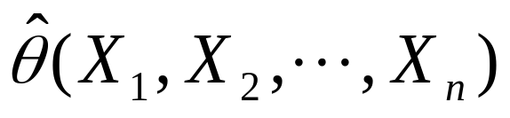

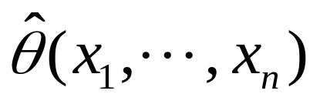

§1 点估计
第七章 参数估计
一、点估计的概念
定义 设X₁， … ， X_{n}是总体X的一个样本，其分布函数为F(x; θ), θ∈Θ。其中θ为未知参数, Θ为参数空间, 若统计量 可作为θ的一个估计,则称其为θ的一个点估计量，记为 。
若x₁， … ， x_{n}是样本的一个观测值，则 称为 的点估计值.

Slide 2
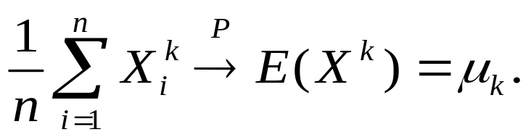
二、矩估计法（简称“矩法”）
1.原理：用样本矩作为总体同阶矩的估计，即
2.方法：设总体X的分布中含有k个未知参数ө₁，ө₂，
…，ө_{k}共k个未知参数，总体的前k阶矩都存在

Slide 3
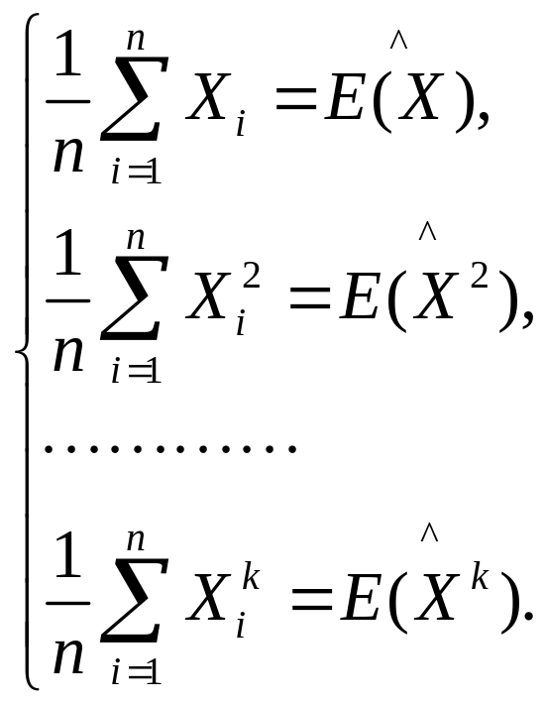
令
解出其中的未知参数即可得到相应的矩估计量.

Slide 4
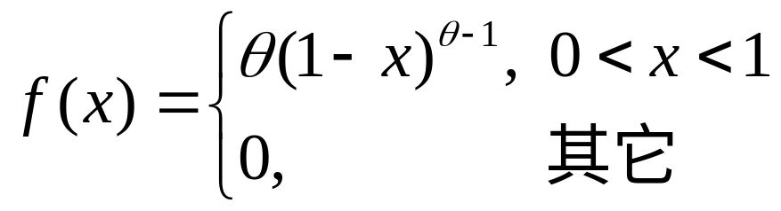

例1：设X₁， … ， X_{n}为取自总体X~b(m, p)的样本，其中m已知，0<p<1未知，求p的矩估计量。
_{若m,p均未知，求它们的矩估计量.}
例2：设X₁， … ， X_{n}为取自总体X的样本，X的概率密度为
未知，
求 的矩估计量。

Slide 5
练习1：设X₁， … ， X_{n}为取自总体X~U[ө,2ө]的样本，求ө的矩估计量。
练习2：设总体X的分布律为:
X | 1 | 2 | 3
P | ө² | 2ө(1-ө) | (1-ө)²
0<ө<1,ө未知，现得样本值x₁=1,x₂=2,x₃=1,求ө的矩估计。

Slide 6

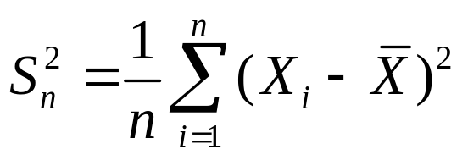
例3：设X₁， … ， X_{n}为取自总体X的样本，E(X)=μ,
D(X)=σ²均未知，求μ,σ²的矩估计量。
3.重要结论：无论总体X服从何种分布,总体均值μ的矩估计都是样本均值 ,总体方差σ²的矩估计都
是样本的二阶中心矩

Slide 7
例4 设X₁， … ， X_{n}为来自总体X~U[a,b]样本，求未知参数a,b的矩估计量。
填空：若一组样本值都减去常数c，则新的样本值的均值将如何？新的方差将怎样？
练习 P₁₇₃ 第1题
作业：习题第2题

Slide 8
三、最大似然估计法
1、最大似然思想
有两个射手，一人的命中率为0.9,另一人的命中率为0.2,现在他们中的一个向目标射击了五发，结果前四次命中第五次没有命中，请估计是谁射击的？
一般说，事件A发生的概率与参数θ∈Θ有关，θ取值不同，则P(A)也不同。因而应记事件A发生的概率为P(A|θ).若A发生了，则认为此时的θ值应是在Θ中使P(A|θ) 达到最大的那一个。这就是最大似然思想.

Slide 9
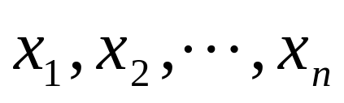
最大似然估计法的基本思想是:
若在一次抽样中,得到了样本观测值 ,则选择使得这组观测值出现的概率达到最大的那个ө，作为未知参数ө的估计值.

Slide 10
思考：1.设总体X为离散型随机变量，它的分布律为
P{X=x}=p(x;ө)
现有样本观察值x₁, x₂,…, x_{n} , 根据最大似然思想，如何用x₁,x₂,…x_{n}估计θ?
2.设总体X为连续型随机变量，概率密度f(x;θ)，
现有样本观察值x₁, x₂ ,…, x_{n} ,问：
根据最大似然思想，如何用x₁, x₂,…, x_{n}估计θ?

Slide 11
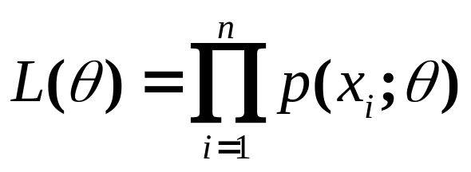
2.似然函数
（1）若总体X为离散型随机变量，它的分布律为
P{X=x}=p(x;ө)
得到样本观察值 x₁, x₂,…, x_{n},称
为似然函数，使L(ө)达到最大的那个ө称为它的极大似然估计量.

Slide 12
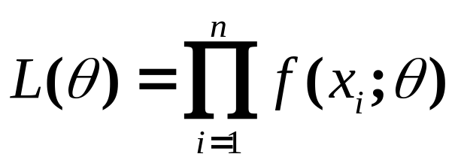
（2）若总体X为连续型随机变量，它的概率密度为
f(x；ө),得到样本观察值x₁, x₂,…, x_{n},称
为似然函数，使L(ө)达到最大的那个ө称为它的最大似然估计量.

Slide 13
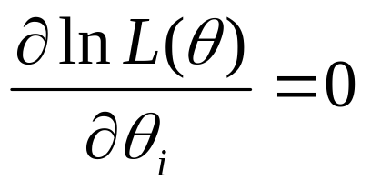
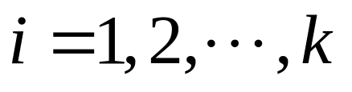
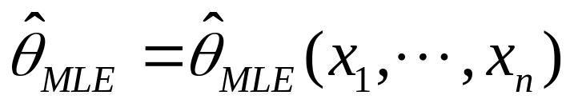
3、求最大似然估计的步骤
设总体X的分布中含有k个未知参数
(1) 写出似然函数L(ө),
(2) 求对数似然函数lnL(ө),
(3) 求导得似然方程组
若该方程组有惟一解，则其解就是所求的最大似然估计值

Slide 14
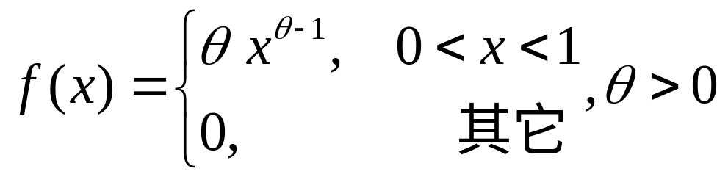
例5：设X₁， … ， X_{n}为取自总体X的样本，求下列未知参数的极大似然估计。
（1）总体X~π(λ), λ未知
（2）总体X的概率密度为
未知

Slide 15
（3）总体的分布律如下，ө未知
X | 1 | 2 | 3
P | ө² | 2ө(1-ө) | (1-ө)²
0<ө<1,ө未知，现得样本值x₁=1,x₂=2,x₃=1,求ө的极大似然估计。

Slide 16
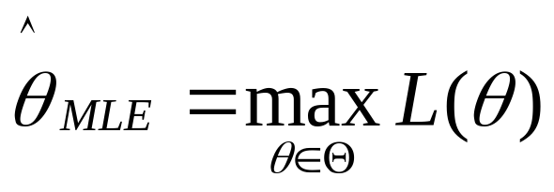
例6：设X₁， … ， X_{n}为取自总体X~N(μ,σ²)的样本，求μ,σ²的极大似然估计量。
注：由似然方程解不出θ的极大似然估计时，可由定义通过分析直接推求得到其极大似然估计。事实上
例7：设X₁， … ， X_{n}为取自 U[0,θ] 总体的样本， θ>0未知，求参数θ 的极大似然估计。

Slide 17

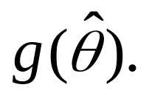
4、不变原则
极大似然估计具有下述性质：
若 是未知参数θ的极大似然估计， g(θ)是θ的连续函数，且有唯一反函数，则g(θ)的极大似然估计为
例8： 从一批灯泡中随机抽取10只,测得寿命(h)为
1067 919 1196 785 1126 936 918 1156 920 948
设灯泡的寿命服从正态分布,用极大似然估计法估计灯
泡使用寿命超过1300小时的概率.

Slide 18
练习 P174 第7题
作业
习题 第3、6 、 8(3)题

Slide 19
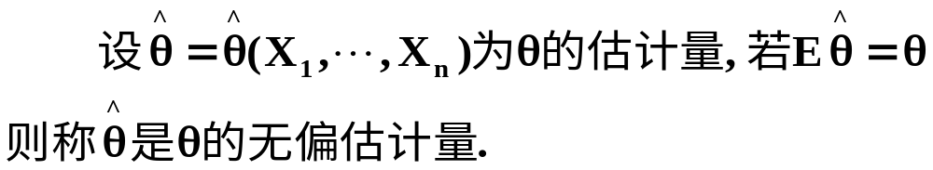
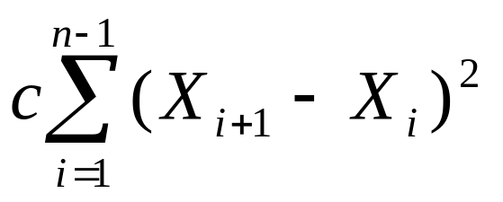
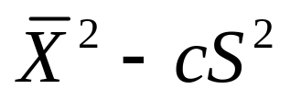
§3 估计量的评选标准
一、无偏性
否则称为有偏估计量.
例1：设X₁， … ， X_{n}为取自总体X的样本，E(X)=μ,
D(X)=σ²，
（1）求c使 是σ²的无偏估计量；
（2）求c使 是μ²的无偏估计量.

Slide 20
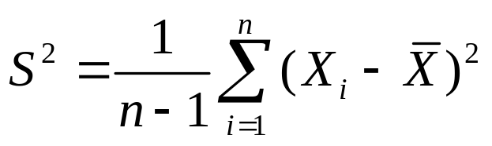
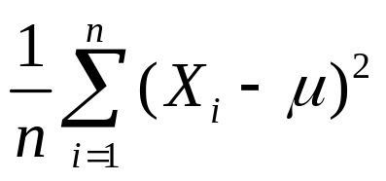
练习：设X₁， … ， X_{n}为取自总体X的样本，E(X)=μ,
D(X)=σ²，
（1）求证：样本方差 是σ²的无偏估计量；
（2）求证：统计量 也是σ²的无偏估计量.

Slide 21
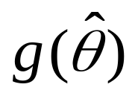
无论总体服从何种分布，下列结论都成立：
(1) 样本均值是总体均值μ的无偏估计;
(2) 样本方差是总体方差σ²的无偏估计,而样本二阶中心矩是σ²的有偏估计,因而也称为未修正的样本方差.
(3)样本k阶矩A_{k}是总体k阶矩μ_{k}的无偏估计.
注意：无偏估计不具有不变性.即
如果 是ө的一个无偏估计,g(ө)是ө的一个实值函数,那么 不一定是g(ө)的无偏估计.

Slide 22
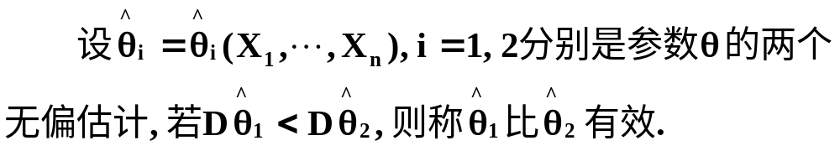
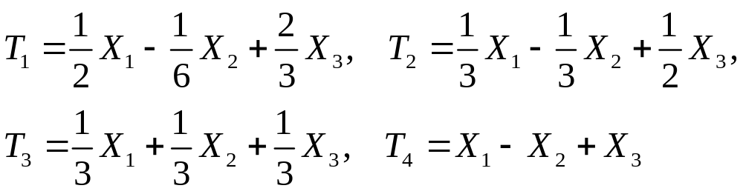
二、有效性
例2：设X₁，X₂ ， X₃为取自总体X的样本，E(X)=μ,
D(X)=σ²>0，下列μ的统计量中那些是无偏估计量，那个最有效？

Slide 23

例2
设总体X~E(θ),X₁,X₂,…,X_{n}是其样本，
（1）求证 和nX₍₁₎都是θ的无偏估计量；
（2）比较两者的有效性.

Slide 24
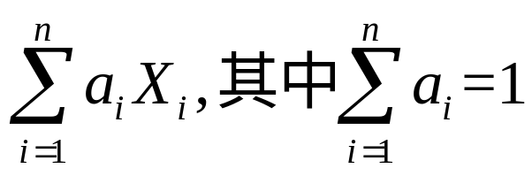
练习：P₁₇₅第12题
结论：
在μ的形如 的无偏
估计量中，以样本均值最有效.

Slide 25
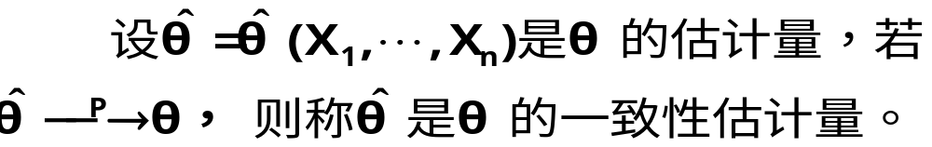
三、相合性
由辛钦大数定理知：样本k阶矩A_{k}是总体k阶矩μ_{k} 的相合估计.
例4 设X₁， … ， X_{n}为取自总体X~B(m, p)的样本,
0<p<1且未知,求p的极大似然估计，并讨论所求估计量的一致性。

Slide 26
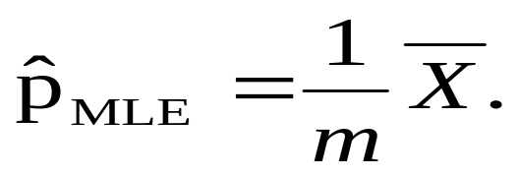
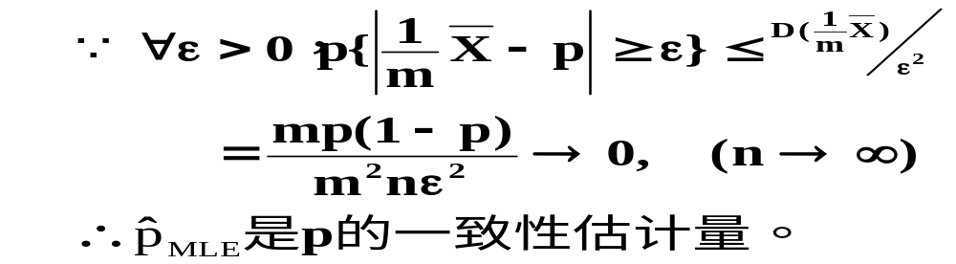
先求得P的极大似然估计为

Slide 27
作业：
P₁₇₄第11、14题

Slide 28
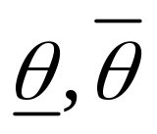
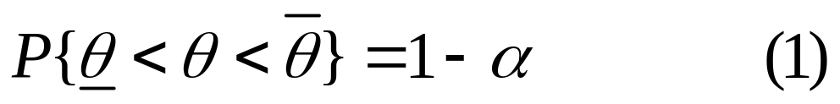
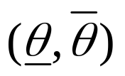
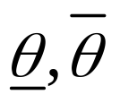
§4 区间估计
一、置信区间的概念
定义： 设总体X的分布函数F(x；θ)含有未知参数θ，对于给定值α（0< α<1),若由样本X₁, …, X_{n}确定的两个统计量 使
则称随机区间 为θ的置信度为1−α的置信区间
分别称为θ的置信度为1−α的双侧置信下限和
置信上限.

Slide 29
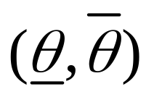
一对矛盾:
一方面我们希望估计的可信度高,即随机区间 包含θ真值的概率要大;另一方面,我们还希望估计精度要高,即区间 的长度要小.实际上,在样本容量n固定的情况下,这两个要求往往不能同时兼顾.
如何化解？

Slide 30
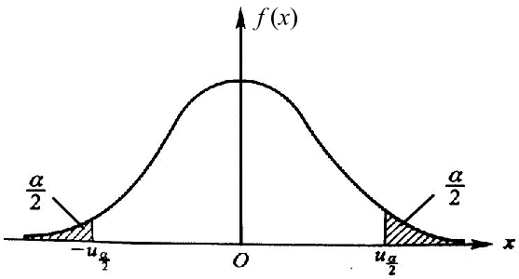
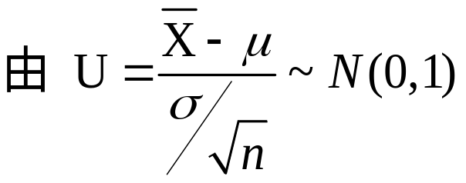
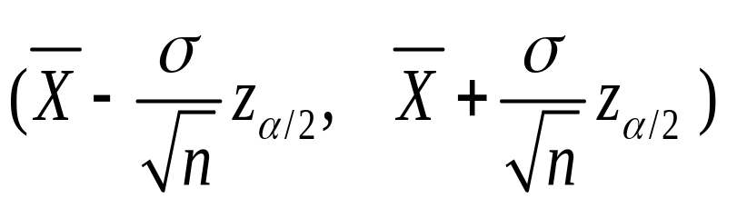
二、单正态总体参数的区间估计
设X₁， … ， X_{n}为取自总体X~N(μ,σ²)的样本,置信度为1-α
1.σ²已知时求μ的置信区间
可得到μ的置信度为1−α的置信区间为

Slide 31
注:(1) μ的1−α置性区间不唯一。
(2) 对给定的n，区间估计的置信度1-α越大，估计的区间长度L也越大，即估计的精度降低.这是一对矛盾.
要同时使二者提高，只有增加样本容量n.

Slide 32
求正态总体参数的置信区间的步骤：
(1)根据实际问题构造样本的函数W，要求仅含待估参数θ且分布已知；
(2)令该函数落在由分位点确定的区间内的概率为给定的置信度1−α，即P{a<W<b}=1-α
(3)解不等式a<W<b得随机的置信区间；
(4)由观测值及α值查表计算得所求置信区间.

Slide 33
例1 设某批零件的长度服从正态分布，从该批产品中随机抽取9件，测得其平均长度为21.4mm.已知零件长度总体的标准差为0.15mm，求该批零件平均长度的置信度为0.95的置信区间.
例2 设某批大学生身高的总体X~N(μ,16)(cm)，为使总体平均身高的的置信度为0.95的置信区间的长度小于1.2cm，问至少应抽取多少名学生测其身高？

Slide 34
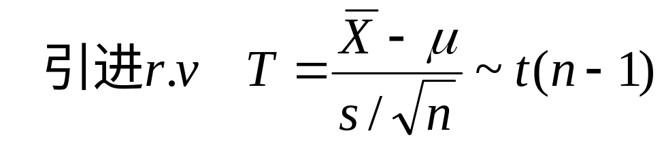
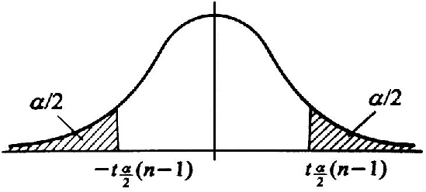
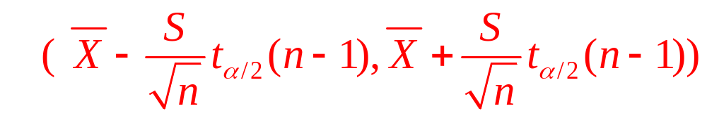
2、σ²未知时求μ的置信区间
即得μ的1−α置信区间为

Slide 35
例3 某企业生产的滚珠直径X~N(μ,σ²),现从中随机抽取6颗检测,测得它们的直径(单位:mm)如下:
1.46, 1.51, 1.49, 1.48, 1.52, 1.51.
试在下面两种情况下求滚珠平均直径的置信度为0.95的置信区间.
(1)若由以往经验σ²=0.0006mm² ；
(2)若σ²未知.
对以上两个置信区间长度进行比较，
可以得出什么结论？

Slide 36
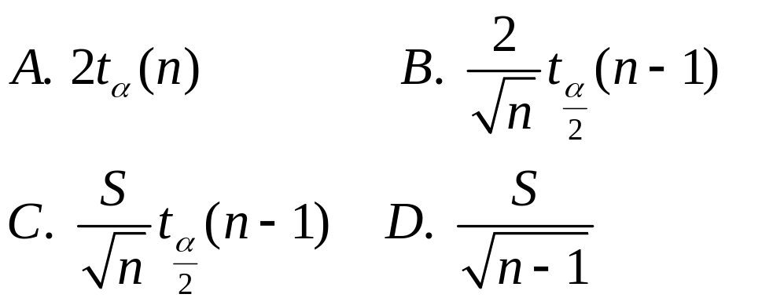
练习1.设正态总体X的方差未知,则置信度为1-α的均值μ的置信区间的长度是样本标准差的( )倍.
2.设正态总体X的标准差为1，由来自X样本容量为25的简单随机样本建立的数学期望μ的置信度为0.95的置信区间的长度等于（ ）
（A）0.7840 （B）0.3290
（C）0.3920 （D）0.6936

Slide 37
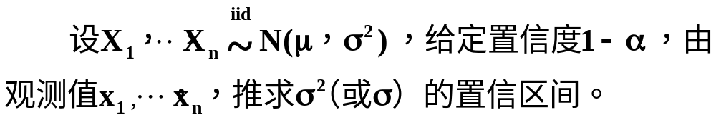
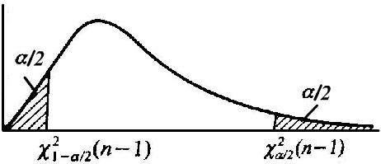
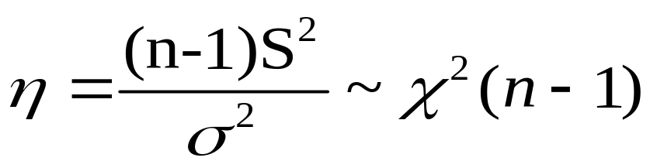
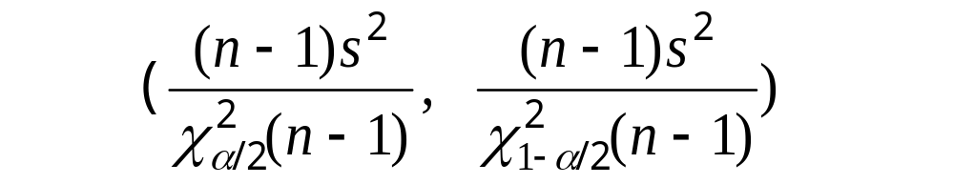
3、单正态总体方差σ² 的置信区间
假定μ未知，
σ²的置信度为1−α的置信区间为
该区间是否最短？

Slide 38
例4 某种新型塑料的抗压力X~N(μ,σ²),其中μ,σ²均未知.现任取10个试件作压力试验,测得数据如下:
49.3, 48.6, 47.5 , 48, 51.2,
45.6, 47.7, 49.5, 46, 50.6.
试求: μ,σ²的置信度为90%的置信区间.
思考题：P₁₇₆第19题
作业
本章习题 第16、17、19题

Slide 39
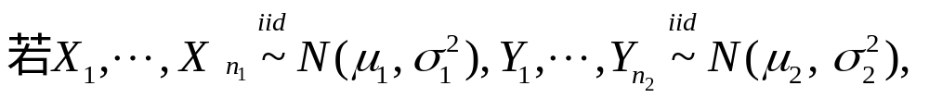
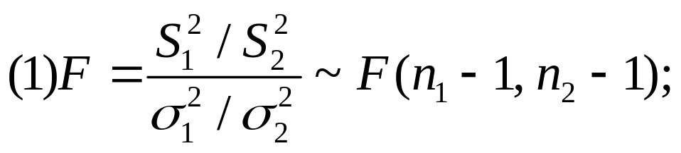
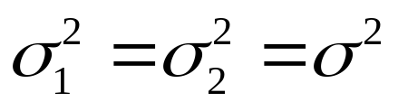
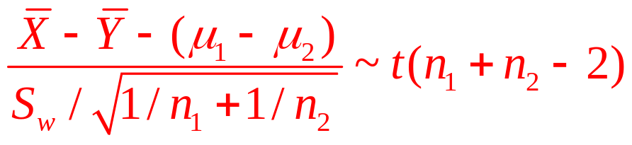
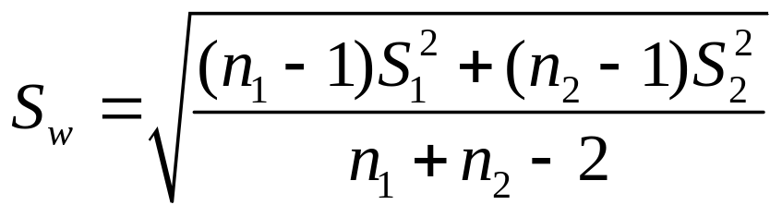
复习：抽样分布定理
双正态总体
两样本独立，则
(2)当 时，有
其中

Slide 40
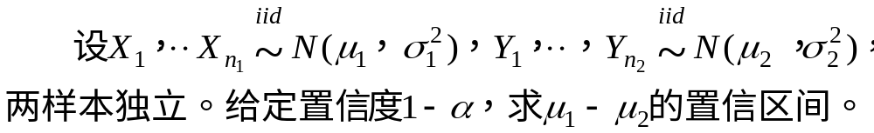

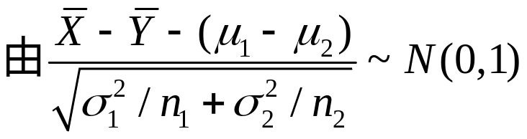

三、双正态总体参数的置信区间
得所求的置信区间为

Slide 41




可解得μ₁- μ₂ 的置信区间
其中

Slide 42
例5 一个银行负责人想知道储户存入两家银行的存款情况.他从两家银行各抽取了一个由25个储户组成的随机样本，测得样本均值分别为4500元，3250元.设两家银行储户存款的总体分别服方差为2500，3600的正态分布，且二者相互独立.试求两总体均值之差的区间估计：（1）置信度95%；（2）置信度99%.
比较这两个区间的长度，你从中发现什么问题?

Slide 43
例6 为比较两位银行职员为新顾客办理个人结算帐目的平均时间长度，分别给两位职员随机安排了10位顾客，并记录下每位顾客办理账单所需的时间（单位：分钟），相应的样本均值和方差分别为
假定每位职员办理账单所需时间均服从正态分布，且方差相等，求二人办理账单的服务时间之差的置信度为95%的区间估计.
所求区间不包含0，说明什么问题?

Slide 44



3.假定μ₁，μ₂未知，求 的置信区间

Slide 45
例7 两家工商银行分别对21个储户和16个储户的年存款余额进行抽样调查,测得其样本方差分别为50元, 70元,假设年存款余额服从正态分布,试求两家银行每户平均存款余额方差比的置信度为0.90的置信区间.
为比较两方差是否有较大差别，应该看所得区间是否包含哪个数字?
作业
本章习题 第21、22、23题

Slide 46



§6 (0-1)分布参数的区间估计(可略)
总体比例的置信区间
设x₁,…, x_{n}是来自b(1, p)的样本,有 对给定α ， ，不易变形.
如何得到p的置信区间呢？

Slide 47
例8 为了解某地区某一指定时间段内的居民上网的比例，随机调查400名居民，发现有108名居民上网，求该地区居民的上网率p的95%置信区间.
挑战题 某传媒公司欲调查电视台某综艺节目收视率p，为使得 p 的1-α置信区间的允许误差不超过d₀，问应调查多少用户？

Slide 48


抽样调查中样本容量的确定方法

Slide 49

§7 单侧置信区间(可略)
上述置信区间中置信限都是双侧的，但对于有些实际问题，人们关心的只是参数在一个方向的界限.
例如对于设备、元件的使用寿命来说，平均寿命过长没什么问题，过短就有问题了.
这时，可将置信上限取为+∞，而只着眼于置信下限，这样求得的置信区间叫单侧置信区间.

Slide 50







于是引入单侧置信区间和置信限的定义：
设 是 一个待估参数，给定
若由样本X₁,X₂,…X_{n}确定的统计量
满足
则称区间 是 的置信水平为 的单侧置信区间.
称为单侧置信下限.

Slide 51




又若统计量 满足
则称区间 是 的置信水平为 的单侧置信区间.
称为单侧置信上限.

Slide 52




例10 从一批灯泡中随机抽取5只作寿命试验，测得寿命X（单位：小时）如下：
1050，1100，1120，1250，1280
设灯泡寿命服从正态分布. 求灯泡寿命均值 的置信水平为0.95的单侧置信下限.
解： 的点估计取为样本均值
由于方差 未知，取枢轴量

Slide 53





对给定的置信水平 ，确定分位数
使
即
于是得到 的置信水平为 的单侧置信区间为

Slide 54


即
的置信水平为 的单侧置信下限为
将样本值代入得
的置信水平为0.95的单侧置信下限是
1065小时
作业 本章习题第19、26题

